Slide 1
Database Design :
Multi Bahasa
Eko Kurniawan Khannedy

Slide 2
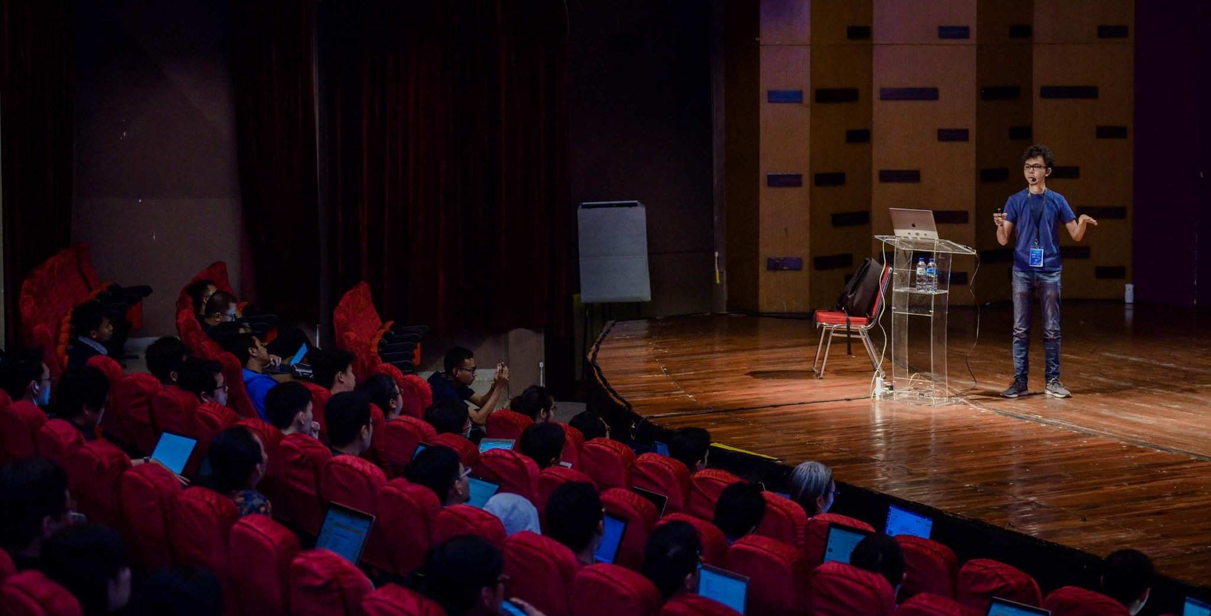
Eko Kurniawan Khannedy
Technical architect at one of the biggest ecommerce company in Indonesia
12+ years experiences
www.programmerzamannow.com
youtube.com/c/ProgrammerZamanNow

Slide 3
Eko Kurniawan Khannedy
Telegram : @khannedy
Facebook : fb.com/ProgrammerZamanNow
Instagram : instagram.com/programmerzamannow
Youtube : youtube.com/c/ProgrammerZamanNow
Telegram Channel : t.me/ProgrammerZamanNow
Email : echo.khannedy@gmail.com

Slide 4
Sebelum Belajar
MySQL Database

Slide 5
Agenda
Studi Kasus Database Design dan Implementasinya untuk kasus Multi Bahasa

Slide 6
Requirement Specification

Slide 7
Feature
Membuat Category yang mendukung multi bahasa

Slide 8
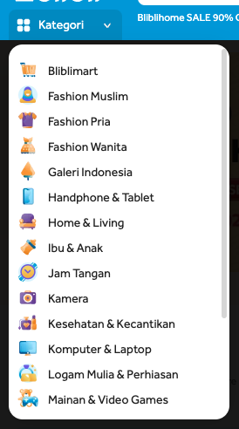
UI Design

Slide 9
Table Schema

Slide 10
Implementasi SQL

Slide 11
Materi Selanjutnya

Slide 12
Materi Selanjutnya
Latihan Database Design lainnya, dari yang sederhana sampai yang kompleks

